Slide 1
London
15. - 18. OKTOBER
Første infomøde
17/9 KL. 17 - 18

Slide 2
Første infomøde
Velkommen til! Hvem er vi?
Formålet med rejsen
Fly og hostel
Pakkeliste og “godt at huske”
Regler og forventninger
Værelsesønsker
Ønsker til program
WhatsApp, Facebook og Instagram
Næste rejsemøde
Spørgsmål?

Slide 3
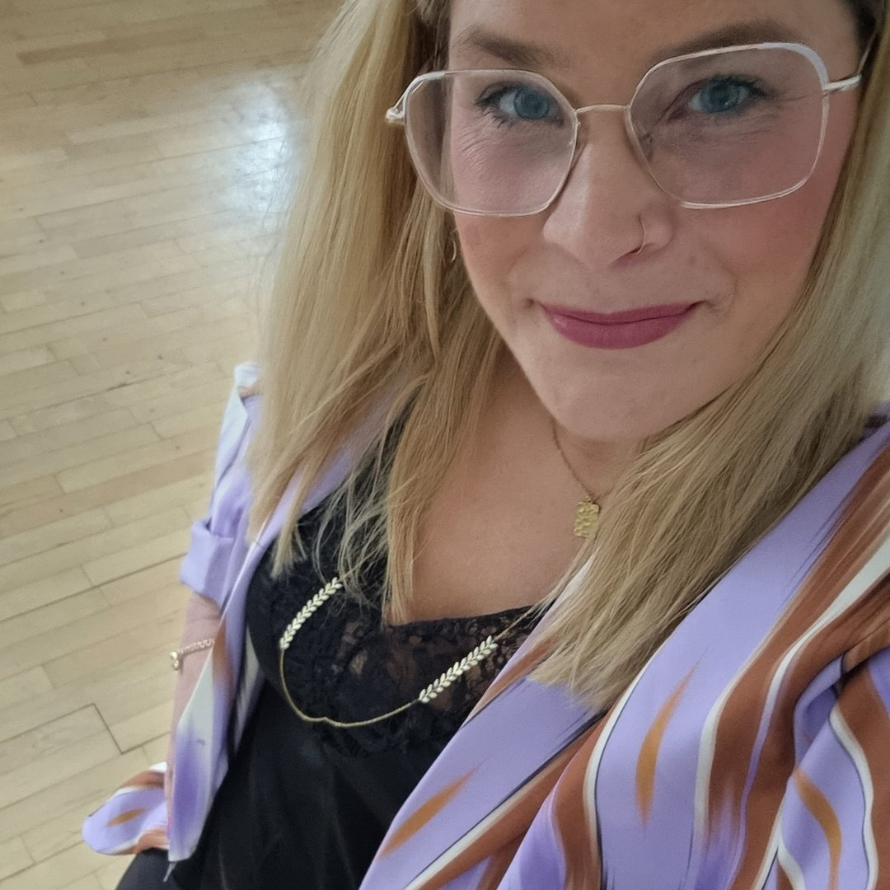
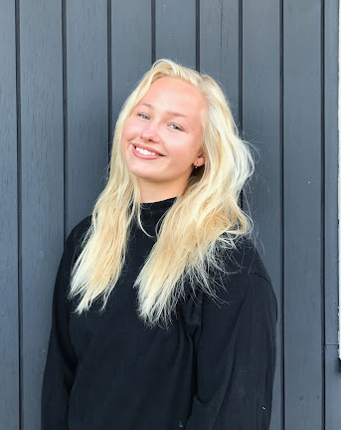
Louise Lien Sahlberg
loube@brondby.dk
Anne Mailund
cn31911@rk.dk

Slide 4
Formål med at rejse sammen
Fællesskab
Kendskab på tværs af kommunen & kommunegrænsen
Selvstændighed & tillid til egne evner
Indsigt i andre kulturer
Fede oplevelser
Nye kammerater / venner
Forståelse for forskellighed & tolerance
Sprog
Hjemve… og at kunne stå igennem det
Og meget meget mere...

Slide 5
Rejsen
Afgang: tirsdag d. 15. oktober
Mødes i CPH lufthavn kl. 05.00 foran trappen til Burger King (terminal 3/ ankomsthallen)
Farvel til forældre - checker ind sammen - OBS. man har selv styr på eget pas og boardingkort!
Fly: kl. 7.55 (Norwegian) - Gatwick kl. 09.15 (lokaltid). Turen tager 2 t. 20 min.
Hjemrejse: fredag d. 18. oktober
Tager sammen fra hostel fredag eftermiddag
Vi sender flynummer ud, og beder de unge skrive i tilfælde af forsinkelser
Fly: kl. 19.05 (Norwegian) - CPH kl. 21.55
Man kommer hen og siger farvel til os inden man smutter :-)
Norwegian: 2 x 23 kg + 10 kilo kabine + lille taske under sædet

Slide 6
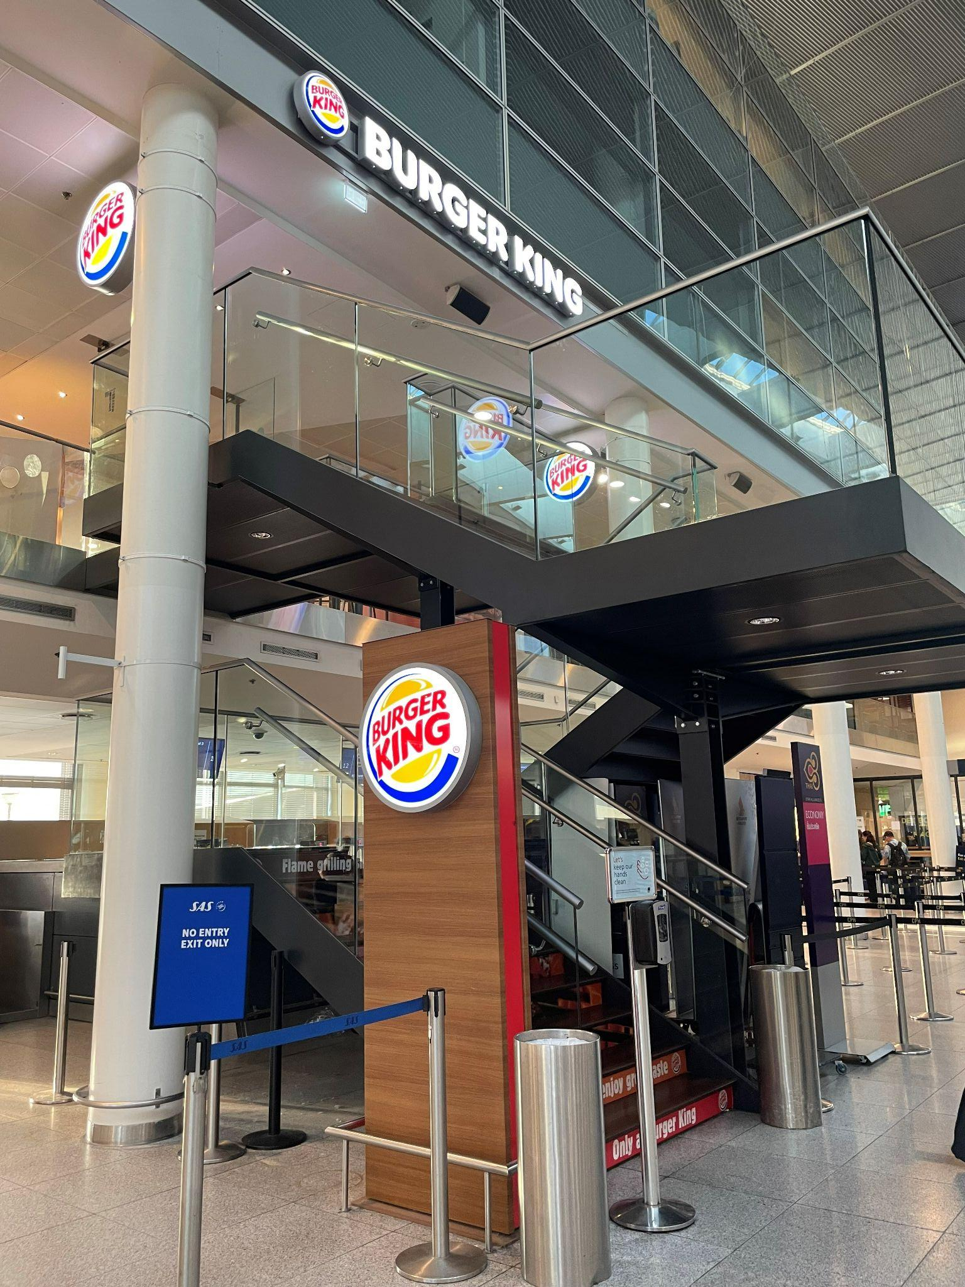

Slide 7
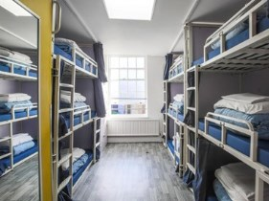
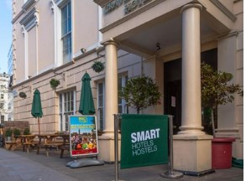
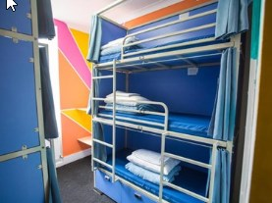
Rejsen
Hostel: SMART HYDE PARK VIEW HOSTEL
Nordvestlige del af London
v/ Hyde Park, Kensington Palace
Adresse:
16 Leinster Terrace
Westminster Borough
4- og 6-mandsværelser
Eget bad og toilet

Slide 8
Pakkeliste & valuta
PAKKELISTE
Godt fodtøj
Varmt tøj, regnjakke osv.
Håndklæde
Pas, pung, blå sygesikring, gult sygesikring, hævekort + evt. kontanter
Powerbank og oplader
Adapter
____________________________________________________________
Pas på dine penge og værdier! Ikke nogle åbne rum - hav gerne dine ting på maven.
Ikke for mange valuta på dig + lad pas blive på værelset (medbring kopi)
Selv ansvarlig for dine ting.
VALUTA:
Vi anbefaler at have eget hævekort med, der både kan bruges til at hæve penge og betale i butikker. Tjek med egen bank – også til at bruge i udlandet.
Plus lidt pund fx til boder eller lignende

Slide 9
Betaling for turen
Prisen inkluderer:
Transport til/fra London (fly)
Transfer til/fra lufthavnen
Transport rundt i London
Hostel i flersengsværelse
Morgenmad på hostlet
Fælles ungdomsskoleaktiviteter
Prisen er eksklusiv:
Frokost & Aftensmad
Snacks & shopping
Frivillige, valgfri tilkøb (musical)
Rejseforsikring
Udgifter til pas / visum / indrejsegebyr
Udgifter til/for de voksne:
De voksnes udgifter er 100% dækket af skolen

Slide 10
Regler og forventninger
Sikkerhed:
Altid gå mindst 3 sammen når vi færdes alene
Altid have strøm, udlandstelefoni og DATA på egen mobil
Følge de voksnes retningslinjer og aftaler
Kun færdes i det aftalte område på aftalte tidspunkter
Danskerlisten
Ansvar:
For rejsedokumenter, pas, penge/kort (sørg for passende taske!)
For sig selv – og passe godt på andre i gruppen, fx tjekke de andre er med
Tillid:
Komme til de voksne hvis noget bøvler / er svært
Lytte til sit barn – henvise og overlade problemløsningen til de voksne
De voksne har tillid til at I lytter til og efterlever retningslinjer og regler

Slide 11
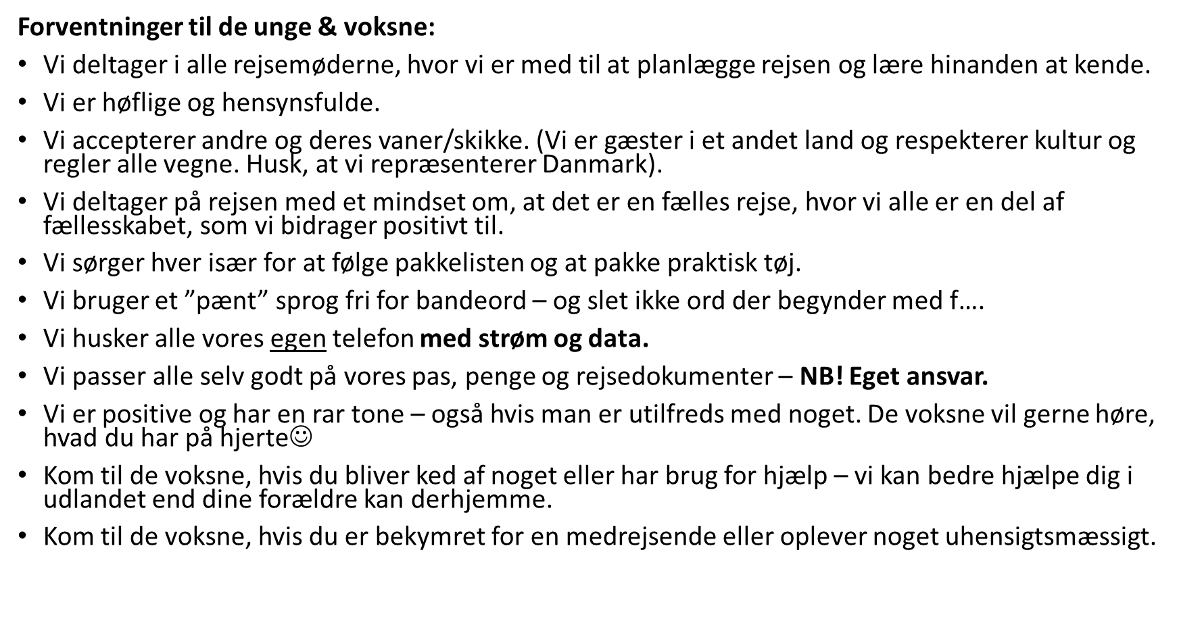
Forventninger

Slide 12
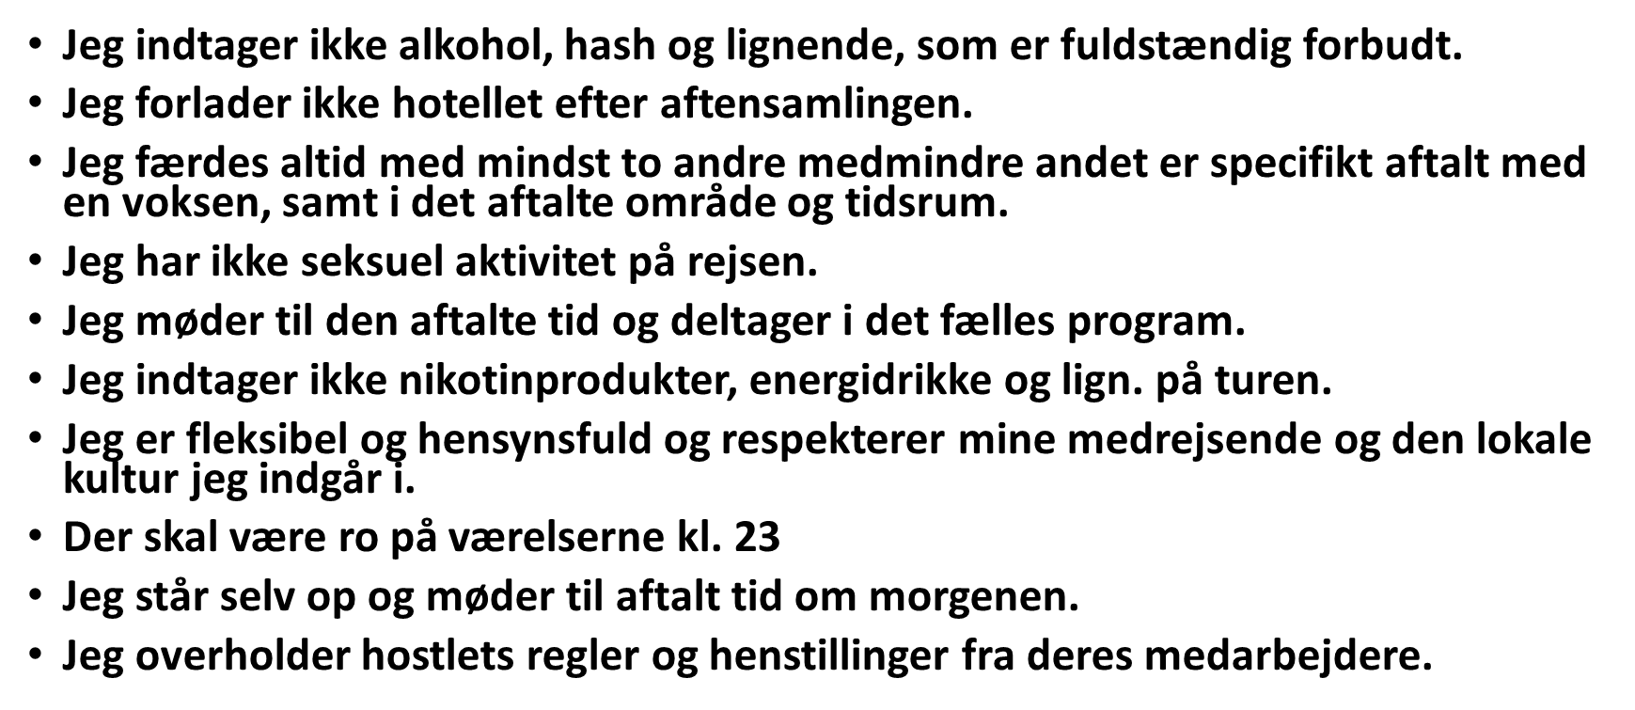
Underskrives:
Punkt 1 & 2 er hjemsendelsesgrund.
Alene og på egen regning

Slide 13
Elevdokumenter
stamkort
samtykkeerklæring
elevkontrakt
værelsesønsker
medietilladelse
kopi af rejseforsikring
kopi af gult sundhedskort
kopi af blåt sundhedskort
kopi af pas
evt. kopi af opholdstilladelse
evt. visum

Slide 14
Værelsesønsker
1x 4 MANDS VÆRELSE
1x 4 MANDS VÆRELSE
1x 6 MANDS VÆRELSE
1x 6 MANDS VÆRELSE

Slide 15
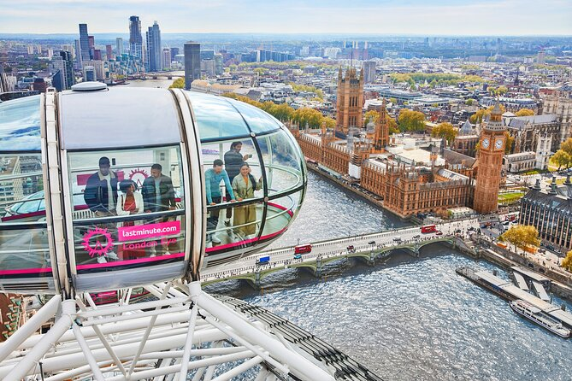
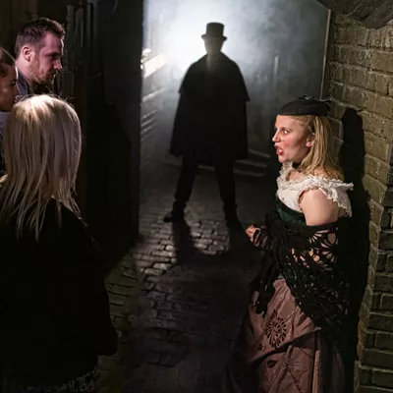
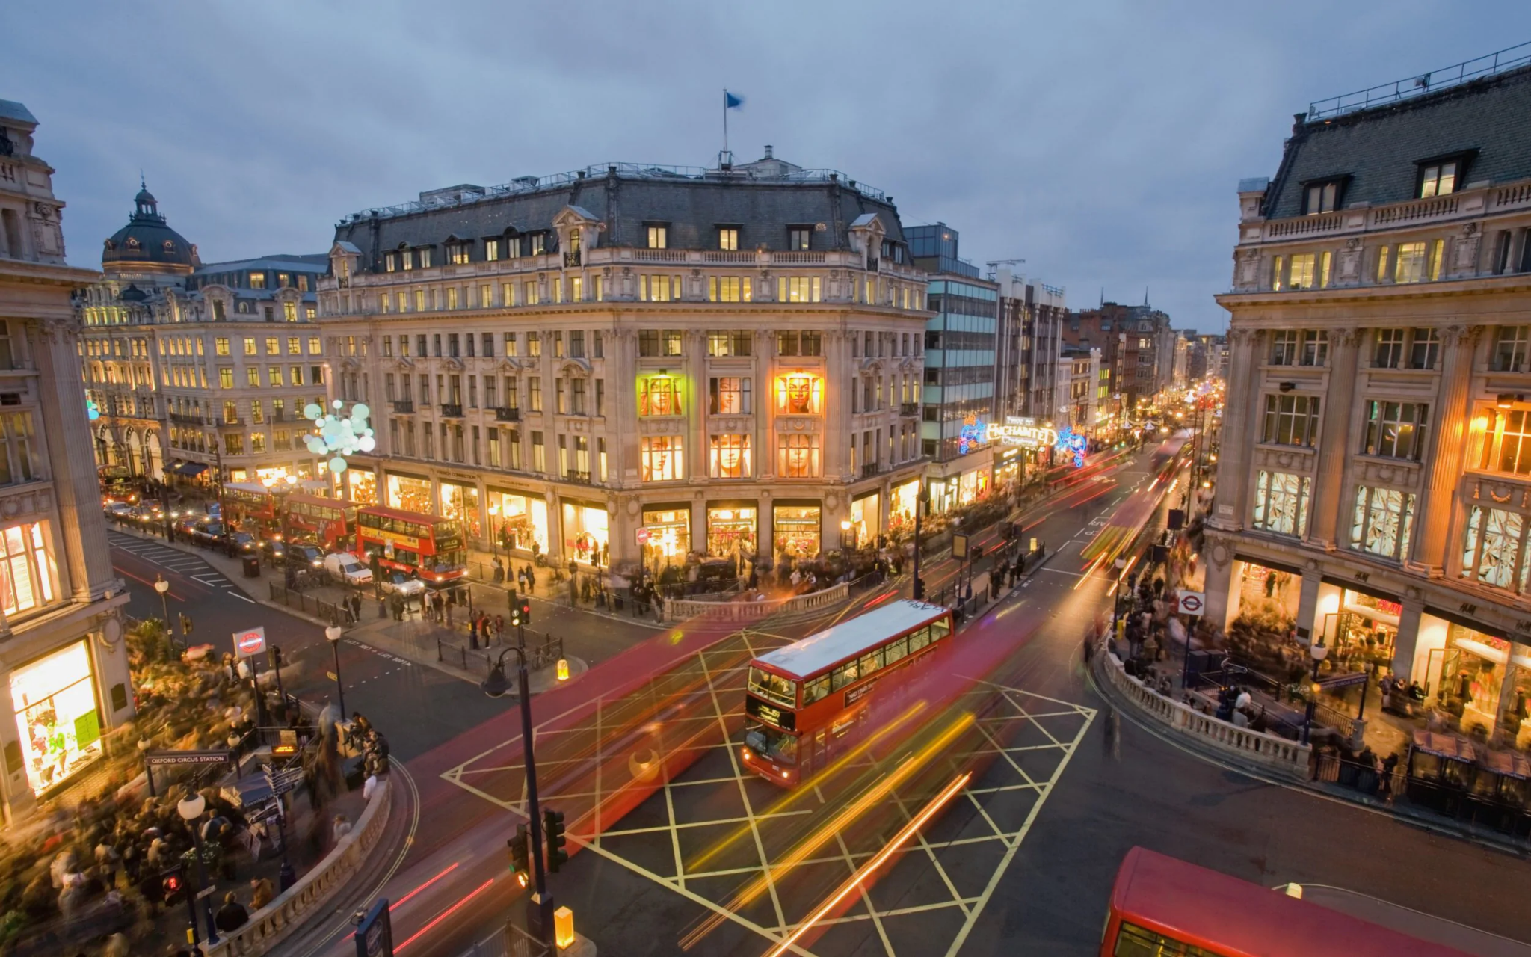
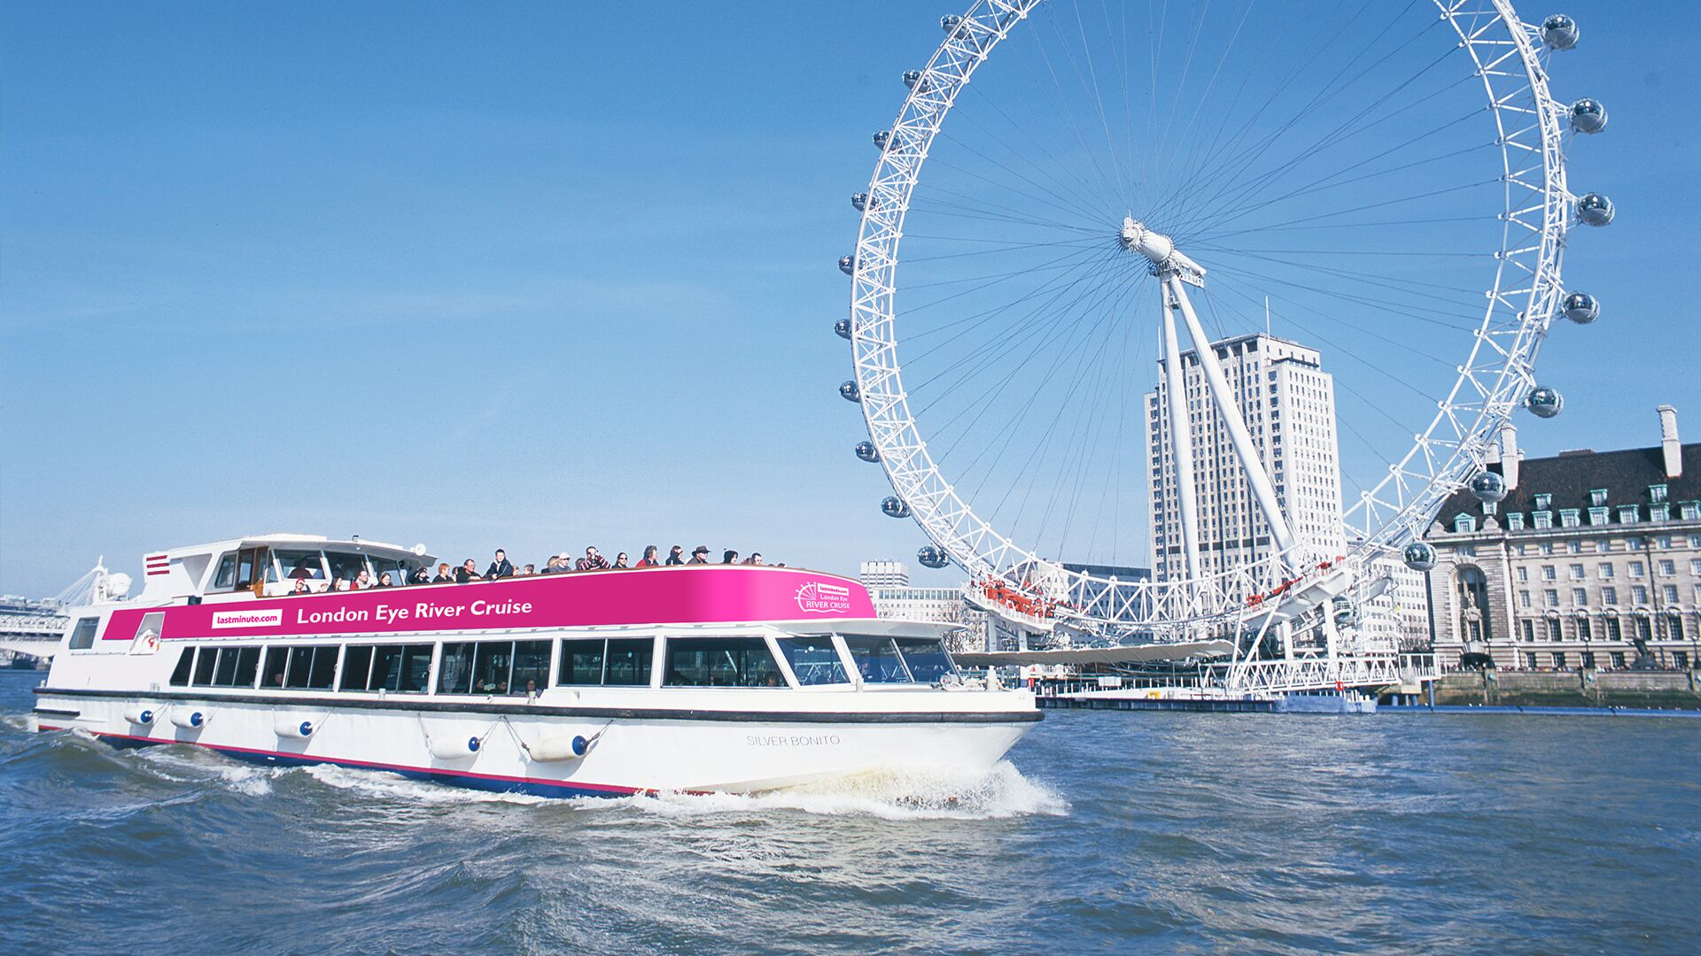
Ønsker til program
Lektie: TOP 3 til næste gang!
I WhatsApp gruppen vil der blive stemt om: Madame Tussauds, London Dungeon og London Eye

Slide 16
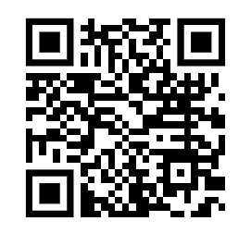
Kontakt og SOME
WHATSAPP-gruppe
alle sender en sms til os begge med fulde navn + London 2024
Anne: + 45 31 14 88 01 & Louise: +45 51 19 09 53
FACEBOOKGRUPPE (QR-kode)
forældre + elever
bliver lukket efter 1. rejsemøde

Slide 17
Anden rejsemøde
Torsdag d. 3. oktober 2024 kl. 16.30 - 18.30
16.30 - 18.00 uden forældre
18.00 - 18.30 med forældre
Ungecenter2610, Nørrekær 8.
FACEBOOK-GRUPPE LUKKES
FORSLAG TIL PROGRAM
VÆRELSESFORDELING
BONDING
VIGTIGT: HUSK ELEVDOKUMENTER!
REUNION!
14. november 2024 kl. 16 - 18

Slide 18
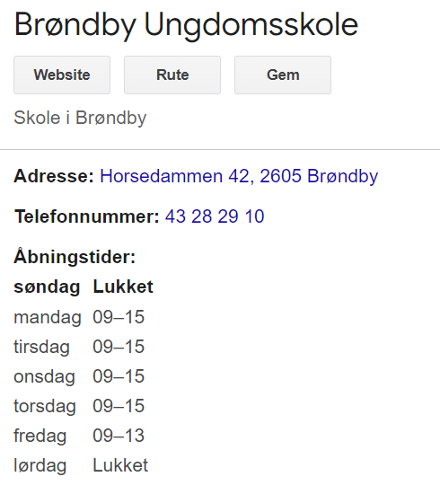
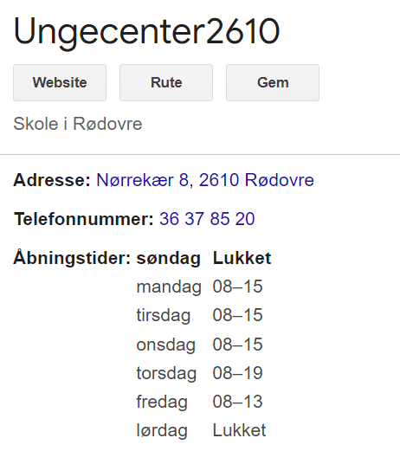
Spørgsmål?
SLIDES KOMMER PÅ HJEMMESIDEN UNDER HOLDET - hold øje med opdateringer

